Slide 1

Mít Đặc biết tuốt

Slide 2

Xin chào các bạn! Mình là Mít Đặc! Ngày mai mình sẽ phải thuyết trình về thể loại Kí trước lớp. Vì hồi hộp, mình nhầm lẫn các kiến thức. Hãy giúp mình hệ thống lại kiến thức về thể loại kí nhé!

Slide 3

Câu 1: Kí là một thể loại .... ghi lại sự việc và con người một cách xác thực.
A. Văn vần
B. Văn biền ngẫu
C. Văn xuôi
D. Thơ

Slide 4
Câu 2: Đâu là thể loại thuộc kí?
A. Tiểu thuyết
B. Hồi kí và du kí
C. Truyện ngắn
D. Thơ

Slide 5
Câu 3: Tác dụng của hồi kí
là gì?
A. Ghi chép lại những sự việc mà tác giả chứng kiến.
B. Ghi lại những quan sát của tác giả.
C. Ghi lại những nhận xét và tâm trạng có thức mà tác giả đã trải qua.
D. Cả ba đáp án trên đều đúng.

Slide 6
Câu 4: Tác dụng của du kí là gì?
A. Ghi lại những đều đã chứng kiến trong một chuyến đi diễn ra chưa lâu của bản thân tới một miền đất khác.
B. Ghi chép lại những sự việc, những quan sát, nhận xét và tâm trạng có thức mà tác giả đã trải qua.
C. Ghi lại những nhận xét và tâm trạng có thức mà tác giả đã trải qua.
D. Cả ba đáp án trên đều đúng.

Slide 7
Câu 5: Tính chất xác thực của sự việc mà kí ghi chép được thể hiện qua những yếu tố nào?
A. Thời gian và địa điểm diễn ra sự việc.
B. Sự có mặt của những nhân vật khác.
C. Cả A và B đều đúng.
D. Cả A và B đều sai.

Slide 8
Câu 6: Người kể trong kí thường kể theo ngôi thứ mấy?
A. Ngôi thứ nhất
B. Ngôi thứ hai
C. Ngôi thứ ba
D. Ngôi thứ tư

Slide 9
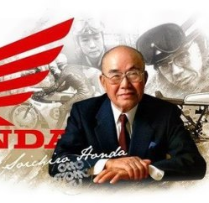
Thời thơ ấu của Hon-đa
_Hon-đa Sô-i-chi-ô_

Slide 10
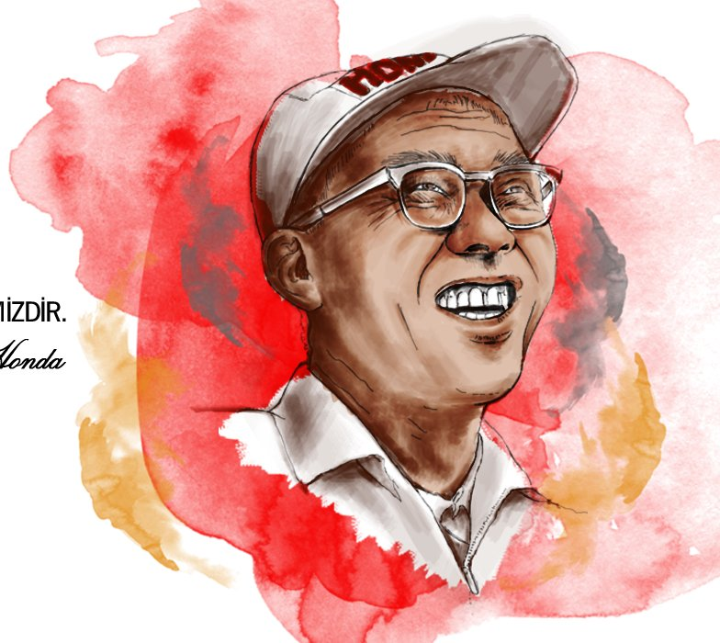
I.
Tìm hiểu chung

Slide 11
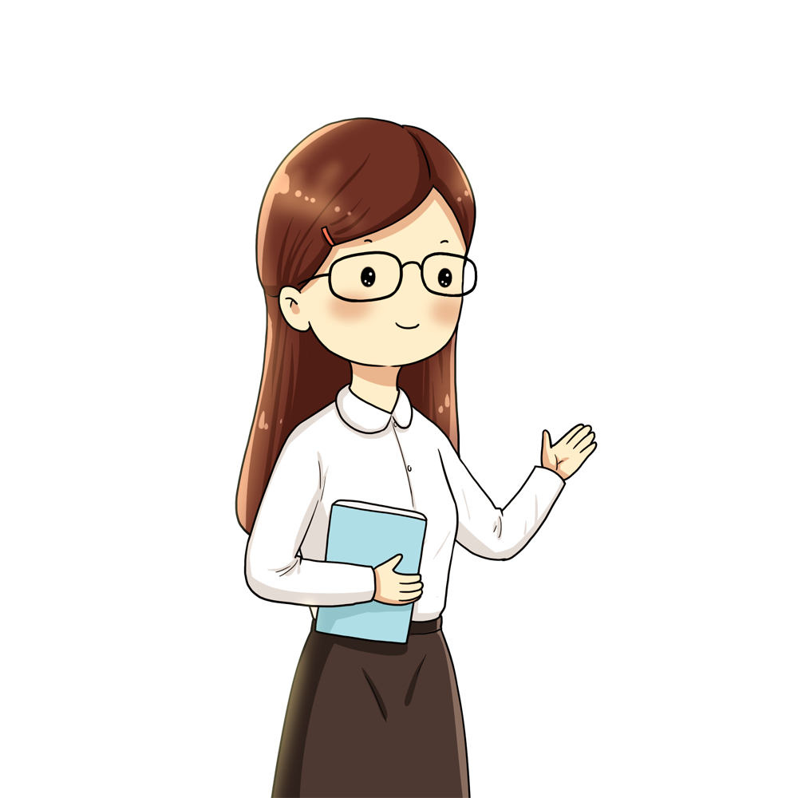
Trình bày dự án

Slide 12

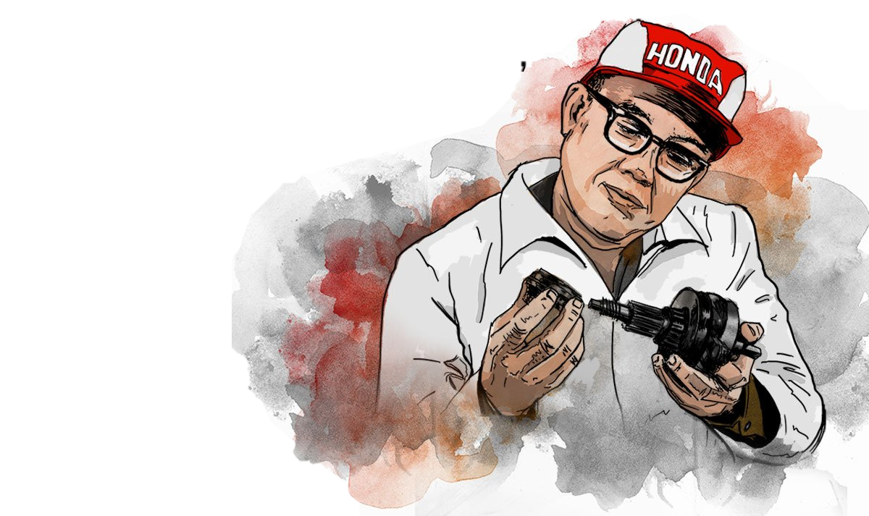
1. Tác giả
Tên: Hon-đa Sô-i-chi-rô (1906–1991)
Quê quán: làng Komyo, quận Iwata, nay là thành Tenryu, thành phố Hamamatsu, tỉnh Shizouka, Nhật Bản.
Sự nghiệp: Là người sáng lập ra hãng xe Honda.

Slide 13
2. Tác phẩm
Thể loại: Hồi kí
Xuất xứ: Trích từ “Biển giấc mơ thành sức mạnh đi tới” (Bản lí lịch đời tôi).
Phương thức biểu đạt: Tự sự kết hợp miêu tả và biểu cảm
Bố cục: 3 phần

Slide 14

- Bố cục: 3 phần
Phần 1: Từ đầu ... ”không diễn tả được”: Xuất thân và tuổi thơ của nhân vật “tôi”.
Phần 2: Tiếp ... ”chạy đi xem”: Quãng thời gian đi học và niềm hứng thú của nhân vật tôi với ô tô.
Phần 3: Còn lại: Kỉ niệm đi xem cuộc biểu diễn máy bay của nhân vật tôi.

Slide 15
II.
Tìm hiểu chi tiết

Slide 16
Phiếu học tập số 1: Hoạt động nhóm và trả lời các câu hỏi sau:
Yêu cầu | Trả lời
1. Phần đầu của hồi kí, tác giả đã giới thiệu những thông tin gì?
2. Những thông tin đó thể hiện đặc điểm gì của hồi kí?
3. Nhân vật tôi có sở thích là gì khi còn nhỏ?
4. Việc nhân vật nhớ lại sở thích khi còn nhỏ có ý nghĩa gì?

Slide 17
Đáp án Phiếu học tập số 1
Yêu cầu | Trả lời
1. Phần đầu của hồi kí, tác giả đã giới thiệu những thông tin gì? | 1. Phần đầu của hồi kí, tác giả đã giới thiệu những thông tin: - Xuất thân: + Sinh năm 1906. + Quê: Làng Komyo, quận Iwata, nay là thành Tenryu, thành phố Hamamatsu, tỉnh Shizouka. + Cha là Gihei, làm nghề thợ rèn. + Nhà rất nghèo, đời ông làm nông. + Là trưởng nam trong gia đình, hàng ngày phải cõng em gái đến trường, giúp cha đạp ống thổi lửa. - Thời thơ ấu: + Lớn lên trong tiếng phì phò thổi của ống thổi lò, với âm thanh chan chát của tiếng đe, tiếng búa. + Hay được ông cõng đến tiệm xay lúa chơi.

Slide 18
Đáp án Phiếu học tập số 1
Yêu cầu | Trả lời
2. Những thông tin đó thể hiện đặc điểm gì của hồi kí? | 2. Những thông tin đó thể hiện tính xác thực thông qua: + Ngôi kể thứ nhất của truyện qua đó thể hiện cái nhìn, bộc lộ rõ những suy nghĩ tình cảm của chính tác giả. + Thời gian, địa điểm rõ ràng: Tôi sinh năm 1906 tại làng Ko-mi-rô (Komyo), quận I-qua-ta (Iwata) nay là thành Ten-ri-u (Tenryu), thuộc thành phố Ha-ma-mát-su(Hamamatsu), tỉnh Si-dư-ô-ca (Shizuoka). + Tác giả bộc lộ những cảm xúc chân thực thông qua việc kể lại những kỉ niệm hết sức bình dị, những suy nghĩ rất trẻ thơ non dại của dưới góc nhìn của một đứa trẻ.

Slide 19
Đáp án Phiếu học tập số 1
Yêu cầu | Trả lời
3. Nhân vật tôi có sở thích là gì khi còn nhỏ? | 3. Thể hiện sự hứng thú với kĩ thuật, máy móc, động cơ từ hồi nhỏ.
4. Việc nhân vật nhớ lại sở thích khi còn nhỏ có ý nghĩa gì? | 4. Việc nhân vật nhớ lại sở thích khi còn nhỏ có ý nghĩ:Thể hiện tình cảm của cậu dành cho ông thông qua kể những kỉ niệm được ông cõng đến tiệm xay lúa.

Slide 20
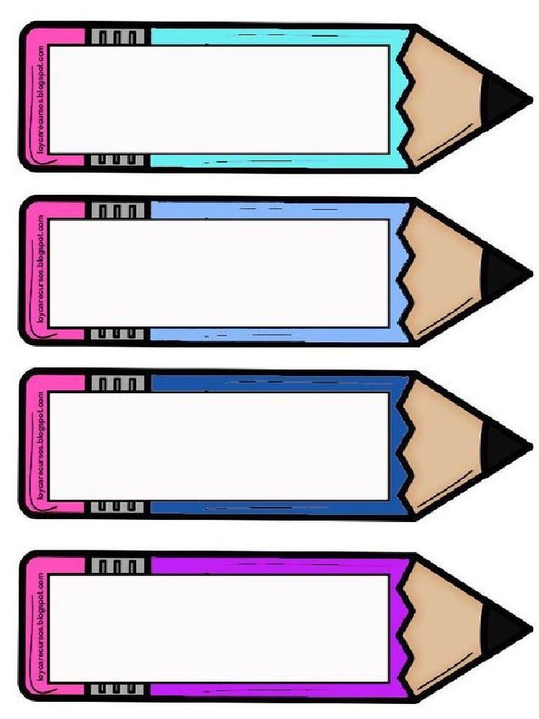
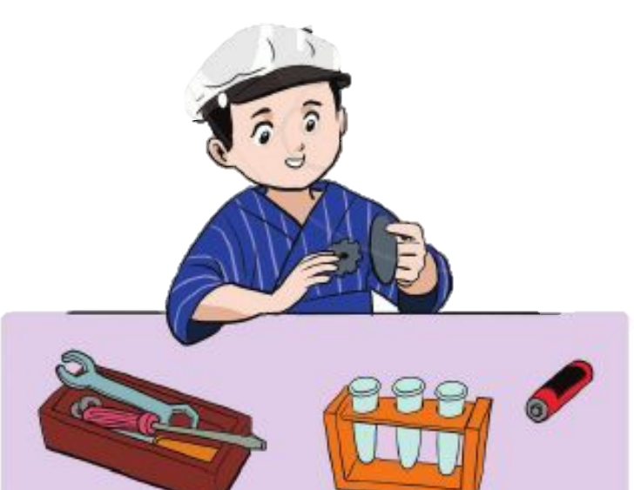
1. Xuất thân và tuổi thơ của nhân vật “tôi”
Gia đình nghèo ở tỉnh Shizouka
Cuộc sống vất vả.
Xuất thân
Sớm tiếp xúc và có hứng thú với kĩ thuật, động cơ, máy móc
Tuổi thơ

Slide 21
Phiếu học tập số 2: Hoạt động nhóm và trả lời các câu hỏi sau:
1. Câu bé Hon-da học kém môn nào? Những chi tiết nào nói lên niềm yêu thích của cậu bé Hon-đa với máy móc, kĩ thuật? …………………………………………………………………………………………
2. Tranh minh họa cho chi tiết, sự việc gì trong truyện? …………………………………………………………………………………………
3. Tìm 3 từ mượn có trong phần 3? ………………………………………………………………………………………
4. Chi tiết “tôi” gí mũi xuống đất ngửi mùi dầu máy nói lên điều gì? …………………………………………………………………………………………
5. Theo em, những điều trên đã bộc lộ thiên hướng gì ở cậu bé? ………………………………………………………………………………………
6. Những chi tiết đó thể hiện đặc điểm gì của hồi kí? …………………………………………………………………………………………

Slide 22
Đáp án Phiếu học tập số 2
1. Câu bé Hon-da học kém môn nào? Những chi tiết nào nói lên niềm yêu thích của cậu bé Hon-đa với máy móc, kĩ thuật? + Cậu bé Hon-đa học kém môn thực vật và sinh vật, thích thú khi bắt đầu thấy xuất hiện pin, cân, ống nghiệm, máy móc. + Khi xem ti vi bằng tai và mắt thì cảm nhận mọi việc nhạy bén hơn. Còn nhỏ khi làng có điện, cảm phúc những chú thợ điện với túi đồ nghề trèo lên cột điện nối dây cáp. + Năm lớp 2 hoặc lớp 3, khi thấy oto liền bám theo, phần khích. Dí mũi xuống mặt đất, ngửi khịt khịt như chó ngửi, lấy tay quệt dầu rồi đưa lên mũi hít vào đầy lồng ngực. Nảy ra ước mơ sau này làm một chiếc xe. Sau đó, cứ đi học lại cõng em đi xem oto. + Khi học lớp 2, đi 20km xem biểu diễn máy bay ở Liên đội Bộ binh Ha-ma-mát-su.

Slide 23
Đáp án Phiếu học tập số 2
2. Tranh minh họa cho chi tiết, sự việc gì trong truyện? - Minh họa cho sở thích, sự tò mò thích thú của cậu bé với pin, ống nhiệm và máy móc.
3. Tìm 3 từ mượn có trong phần 3? - Những từ mượn có trong phần 3 là: tivi, pin, tuốc nơ ví, oto.
4. Chi tiết “tôi” gí mũi xuống đất ngửi mùi dầu máy nói lên điều gì? - Nói lên sự tò mò, thích thú, muốn khám phá những điều mới lạ của cậu bé.
5. Theo em, những điều trên đã bộc lộ thiên hướng gì ở cậu bé? - Càng trưởng thành thì đam mê, hứng thú với máy móc, kĩ thuật càng lớn. Có ước mơ mong muốn sau này có thể tự làm một chiếc xe.
6. Những chi tiết đó thể hiện đặc điểm gì của hồi kí? - Những thông tin đó thể hiện tính xác thực thông qua: + Ngôi kể thứ nhất. + Thời gian, địa điểm rõ ràng. + Tác giả bộc lộ những cảm xúc chân thực.

Slide 24


2. Sự quan tâm, hứng thú của Hon-đa với kĩ thuật
Càng trưởng thành thì đam mê, hứng thú với máy móc, kĩ thuật càng lớn.
Có ước mơ mong muốn sau này có thể tự làm một chiếc xe.

Slide 25
Phiếu học tập số 3: Đọc đoạn 4, hoạt động nhóm và trả lời các câu hỏi sau:
Yêu cầu | Trả lời
1. Tác giả đã kể lại sự việc gì đã diễn ra?
2. Cậu bé Hon-đa đã làm những việc gì để được xem máy bay thật biểu diễn?
3. Nhân vật “tôi” đã chọn bắt chước những trang bị nào của phi công? Vì sao?
4. Cảm xúc của Hon-đa khi được xem buổi biểu diễn máy bay? Qua đó em có nhận xét gì về niềm đam mê của cậu bé?
5. Những chi tiết đó thể hiện đặc điểm gì của hồi kí?

Slide 26
Đáp án Phiếu học tập số 3
Yêu cầu | Trả lời
1. Tác giả đã kể lại sự việc gì đã diễn ra? | - Thời gian: mùa thu 1914. - Sự kiện: cách nhà 20 ki-lô-mét có cuộc biểu diễn máy bay ở Liên đội Bộ binh Ha-ma-mát-su.
2. Cậu bé Hon-đa đã làm những việc gì để được xem máy bay thật biểu diễn? | 2. Diễn biến: + Chuẩn bị: trước đó vài ngày, lén lúc cả nhà không để ý, lấy 2 xu làm tiền lộ phí. + Lén gia đình đi: Đến ngày đó, lấy xe đạp cha đạp đến, trốn học, đạp xe không dễ dàng. + Khi gặp khó khăn: không đủ tiền vé vào cửa, trèo lên cây thông lớn, bẻ cành để ngụy trang phía dưới. + Khi về, vì quá ấn tượng nên xin cha mua cho chiếc mũ kết, tự tay làm cặp kính, gắn quạt gió lên xe đạp, bắt chước phi công.

Slide 27
Đáp án Phiếu học tập số 3
Yêu cầu | Trả lời
3. Nhân vật “tôi” đã chọn bắt chước những trang bị nào của phi công? Vì sao? | 3. Nhân vật “tôi” đã chọn bắt chước: - Những việc làm của Hon-đa: Xin mua một chiếc mũ kết, tự tay làm một cặp kính đeo mắt của phi công, bắt chước phi công. - Vì đây là những dấu hiệu sớm bộc lộ thiên hướng về kĩ thuật của Hon-đa có liên quan gì đến sự nghiệp của ông sau này là: + Sự hứng thú với máy móc, kĩ thuật. + Sự kiên định, không khuất phục khó khăn. + Có ước mơ, đam mê.

Slide 28
Đáp án Phiếu học tập số 3
Yêu cầu | Trả lời
4. Cảm xúc của Hon-đa khi được xem buổi biểu diễn máy bay? Qua đó em có nhận xét gì về niềm đam mê của cậu bé? | 4. Cảm xúc: + Khi nhìn thấy doanh trại Liên đội thì tim đập liên hồi không ngừng. + Vô cùng cảm kích khi thấy chiếc Neils Smith bay lên. + Trên đường về đạp xe không biết mệt. Ấn tượng với hình ảnh người phi công hùng dũng.
5. Những chi tiết đó thể hiện đặc điểm gì của hồi kí? | 5. Những thông tin đó thể hiện tính xác thực thông qua: + Ngôi kể thứ nhất. + Thời gian, địa điểm rõ ràng. + Tác giả bộc lộ những cảm xúc chân thực.

Slide 29
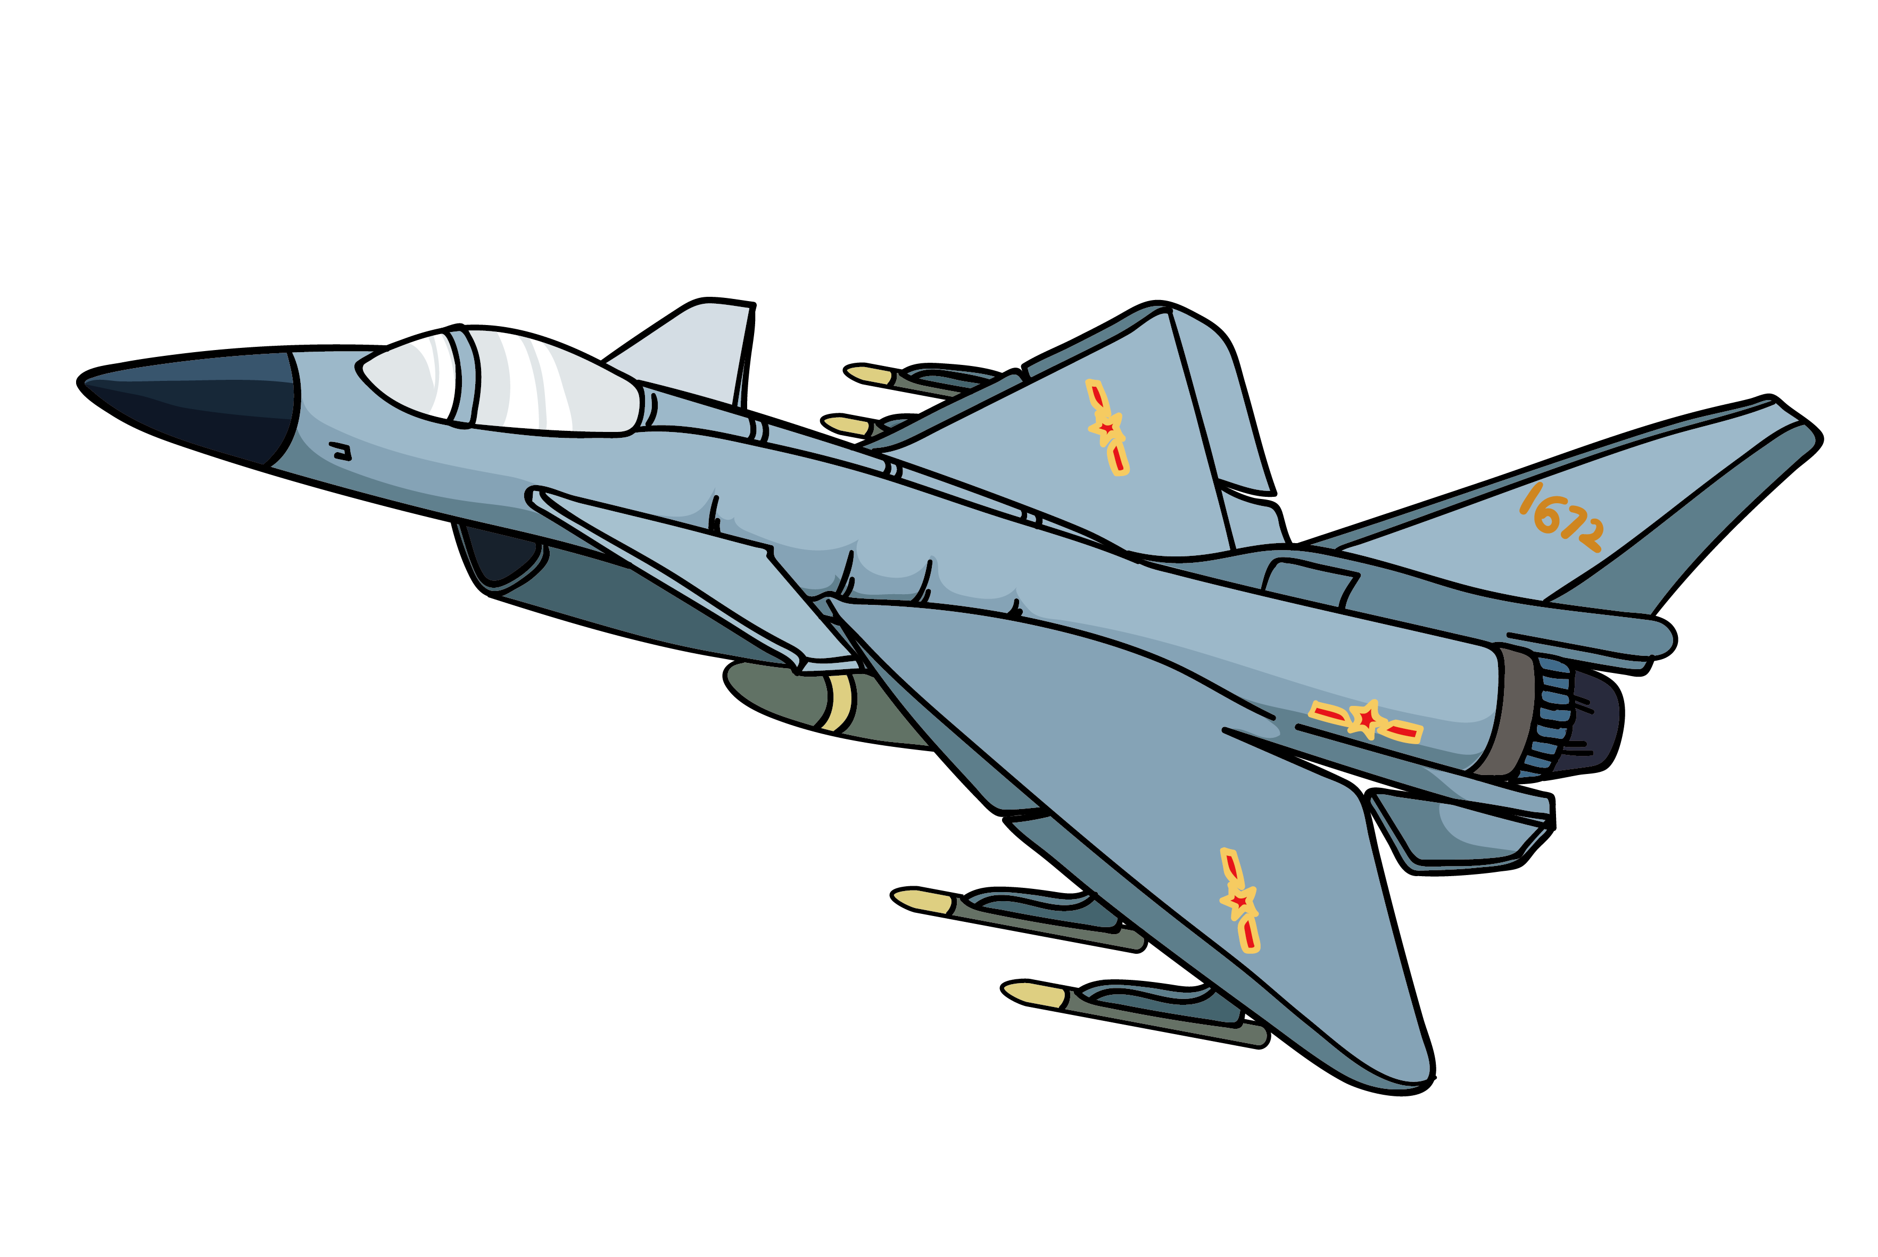
2. Kỉ niệm đi xem biểu diễn máy bay
Bối cảnh: mùa thu 1914, cách nhà 20 km có cuộc biểu diễn máy bay ở Liên đội Bộ binh Ha-ma-mát-su.
Hon-đa đã cố gắng bằng mọi cách để được xem buổi biểu diễn máy bay.
Mơ ước trở thành phi công → Sự hứng thú đã dần trở thành đam mê, ước mơ.
→ Hon-đa là cậu bé có ước mơ, có nỗ lực và không chịu khuất phục bởi hoàn cảnh.

Slide 30
III.
Tổng kết

Slide 31
Xem lại kiến thức phần Tìm hiểu chi tiết
Nội dung
Ý nghĩa
Nghệ thuật
Hoạt động nhóm hoàn thành nội dung cây tư duy

Slide 32
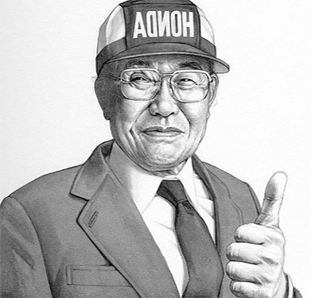
1. Nội dung - Ý nghĩa
Hồi kí “Thời thơ ấu của Hon-đa” kể về tuổi thơ sớm nhận ra hứng thú với máy móc, kĩ thuật của Hon-đa. Đồng thời, tác phẩm cũng nêu lên ước mơ, đam mê của tác giả, một trong những yếu tố liên quan đến sự nghiệp của ông sau này.

Slide 33
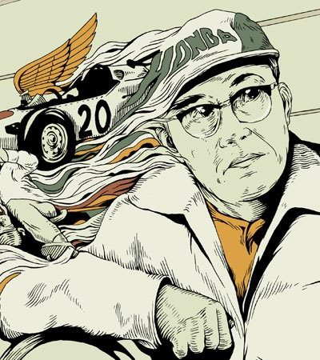
2. Nghệ thuật
Tác phẩm viết theo thể hồi kí với lời văn nhẹ nhàng, tự nhiên, chân thực.
Kết hợp khéo léo giữa kể, tả và biểu cảm

Slide 34

Hỏi nhanh – Đáp gọn

Slide 35
1/ Nêu 1 điểm em ấn tượng nhất về tác giả Hon-đa Sô-i-chi-rô.

Slide 36
2/ Tác phẩm được viết theo thể loại nào?

Slide 37
3/ Những chi tiết nào chứng tỏ nhân vật tôi thời thơ ấu đã rất yêu thích máy móc?

Slide 38
4/ Chỉ ra 1 số đặc điểm cụ thể của hồi kí được thể hiện ở văn bản này

Slide 39
Think – Pair – Share
Qua câu chuyện của cậu bé Hon-đa, em có suy nghĩ gì về việc mỗi người cần sống có ước mơ và theo đuổi ước mơ của mình?

Slide 40


